Slide 1
Возможности музейной педагогики в формировании гражданской позиции на примерах музеев А. С. Пушкина (из опыта работы МБОУ «Лицей№104» г. Новокузнецк)
Давыдова Наталья Александровна
Москва, 2024г.

Slide 2

По QR-коду можно посмотреть сводную таблицу «Систематизация сведений о музеях Пушкина»

Slide 3
№ | Название музея | Адрес | Период жизни поэта, важные события | Разговоры о важном…(темы для обсуждения после посещения музея)
3 | Государственный мемориальный историко-литературный и природно-ландшафтный музей заповедник А. С. Пушкина "Михайловское". Усадьбы "Михайловское", "Тригорское" и "Петровское" | Псковская область, п. Пушкинские Горы https://pushkinland.ru/ | 1817г., 1819г., 1824-1826гг.(ссылка), 1827г., 1835г., 1836г. | Разорение заповедника "Михайловское" в годы оккупации; подвиг советских солдат, офицеров и партизан в спасении культурного наследия; Восстановление Пушкинских Гор 1944-1947гг. Гейченко Семен Степанович. Жизнь как подвиг; Судьба музея во время революции; Природа заповедника как уникальная экосистема; Быт дворянской усадьбы; Друзья и соседи Пушкина, совместное времяпрепровождение.
5 | Домик няни А. С. Пушкина | Ленинградская область, д. Кобрино,27 https://www.lenoblmus.ru/museums/muzey-domik-nyani-pushkina | Няня Пушкина жила в доме со времён своего замужества. С 1781 до 1798г. | Единственный в мире музей русской крепостной женщины; инициатива и участие жителей деревни в создании музея; русская печка и ее роль в жизни крестьянской семьи; трудовое воспитание крестьянских детей; быт и традиции крестьянской семьи.

Slide 4
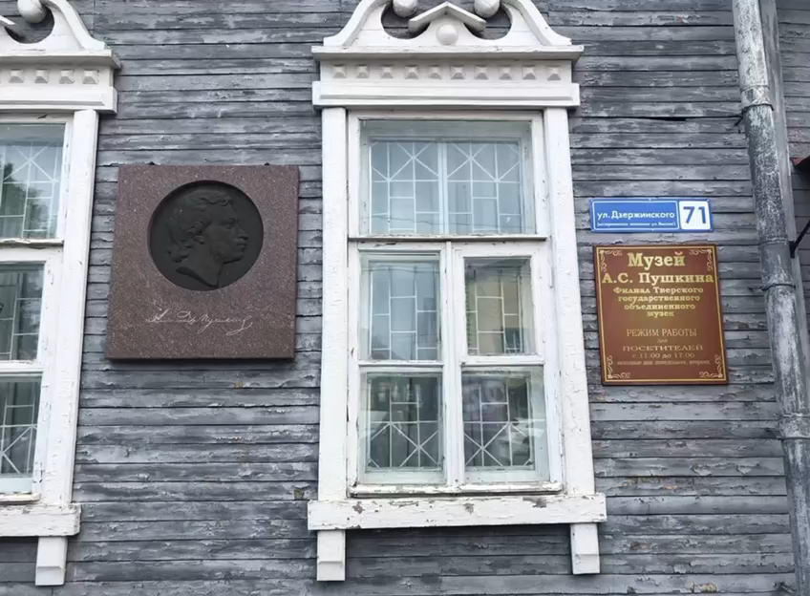

Slide 5
Спасибо за внимание!

